Slide 1
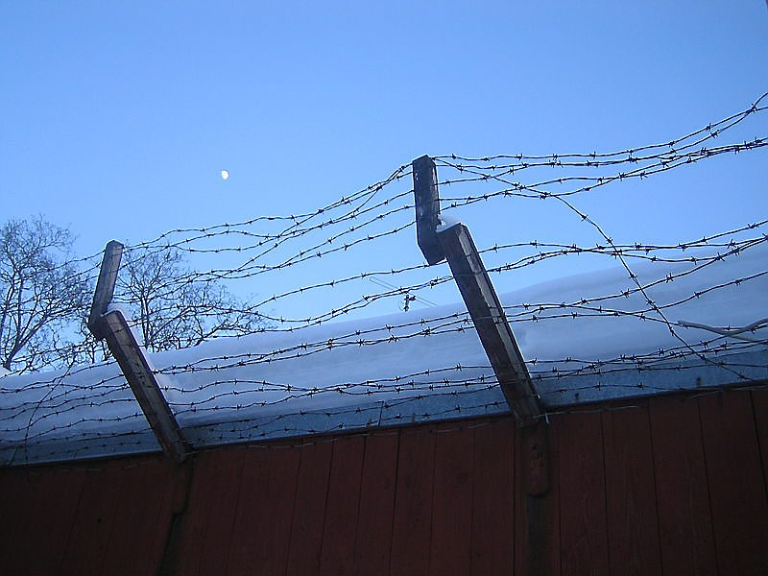
Vernederd? Zeer vereerd!
Geen vrolijke tekst
Lid van de lijdende kerk
Als je belijdenis doet, vraag je erom
Een innerlijke tegenstrijdigheid?

Slide 2
Vernederd? Zeer vereerd!
Vernederd
Vereerd

Slide 3
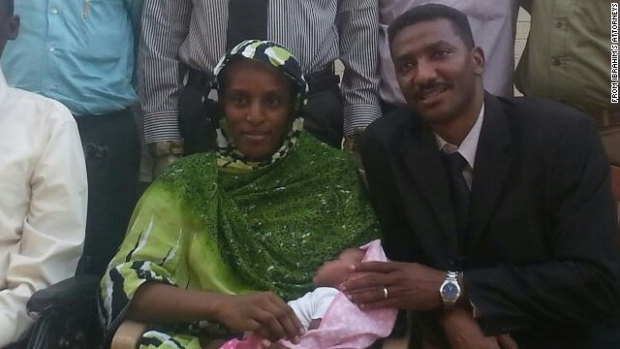
Vernederd
Denken ze dat ze eindelijk van Hem af zijn….
Gevangen – bevrijd – afgetuigd
Niet boos maar blij
Een met Jezus in zijn lijden en in zijn luister
Zelfbeproeving: schaam jij je niet?

Slide 4
Vereerd
Een soort sacrament
Een compliment uit de hemel
Blijdschap en genade
Getuigenis + martelaarschap = ‘martyria’
Solidair met vervolgde christenen

